Slide 1
LA CONSTITUCION DE 1917 Y LAS REFORMAS AL CONSEJO SUPERIOR DE SALUBRIDAD
Dra. Martha Eugenia Rodríguez
Depto. Historia y Filosofía de la Medicina
Facultad de Medicina, UNAM

Slide 2
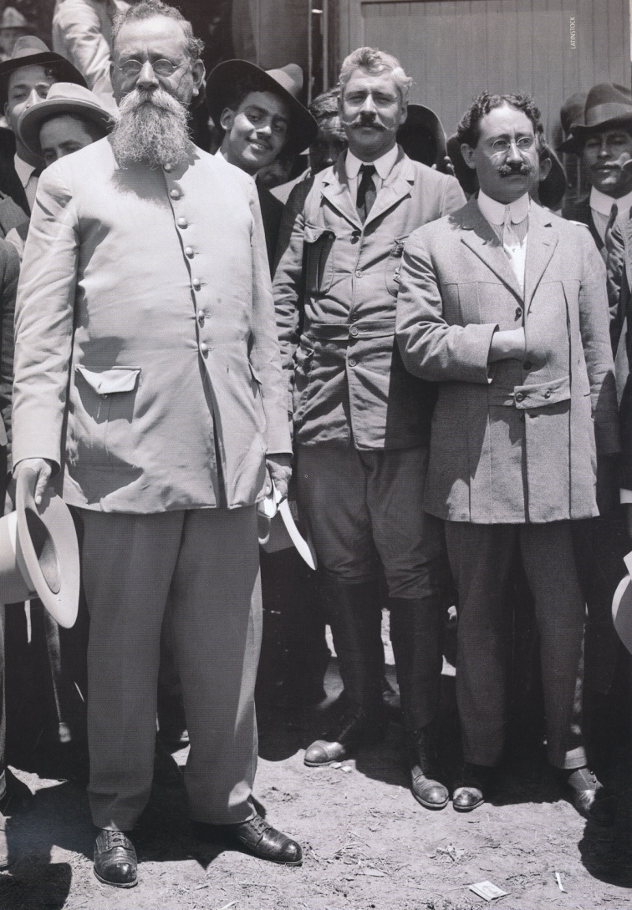
1917.
El gobierno de Venustiano Carranza promulga la Constitución Política de los Estados Unidos Mexicanos que reunía las necesidades cambiantes de la vida y el progreso de las ideas.

Slide 3
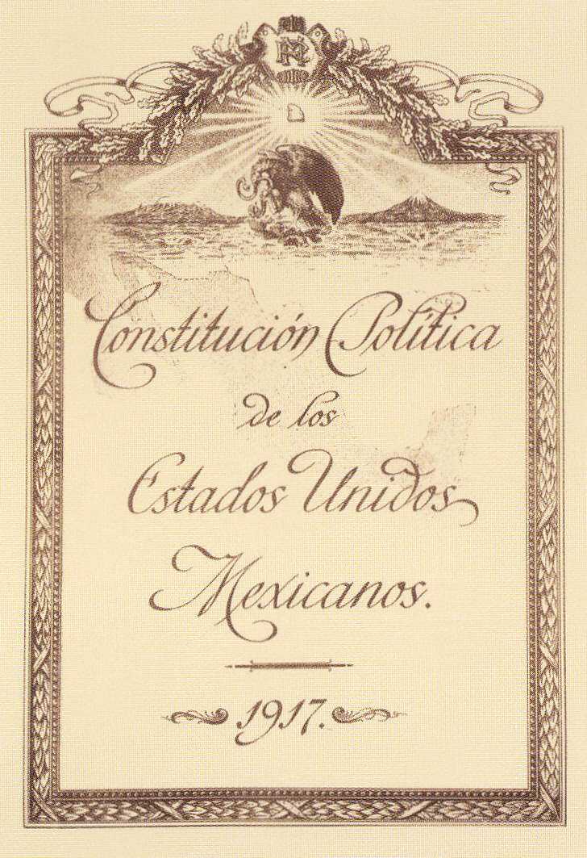

Slide 4
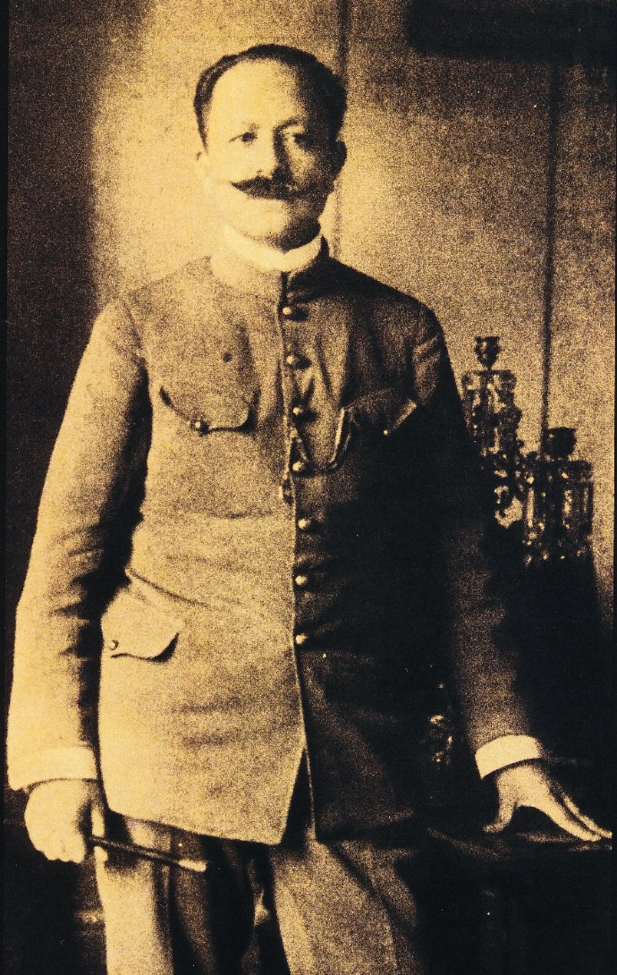
Dr. José María Rodríguez

Slide 5
1ª “El Consejo de Salubridad General dependerá directamente del Presidente de la República, sin intervención de ninguna Secretaría de Estado y sus disposiciones generales serán obligatorias en el país”.
2ª “En caso de epidemias de carácter grave o peligroso de invasión de enfermedades exóticas en el País, el Departamento de Salubridad tendrá obligación de dictar inmediatamente las medidas preventivas indispensables, a reserva de ser después sancionadas por el Presidente de la República”.
3ª “La autoridad sanitaria será ejecutiva y sus disposiciones serán obedecidas por las autoridades administrativas del país”.
4ª “Las medidas que el Consejo haya puesto en vigor en la campaña contra el alcoholismo y la venta de sustancias que envenenan al individuo y degeneran la raza, serán después revisadas por el Congreso de la Unión en los casos que le competan”.

Slide 6
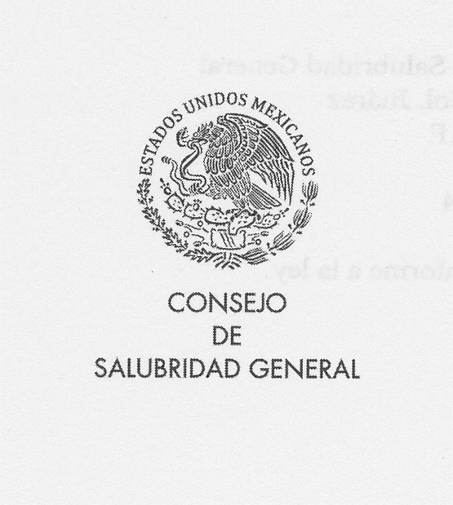
1917
Consejo de Salubridad General
Órgano consultivo del
Gobierno Federal.
Departamento de Salubridad Pública
Órgano ejecutivo del
Gobierno Federal.

